Slide 1

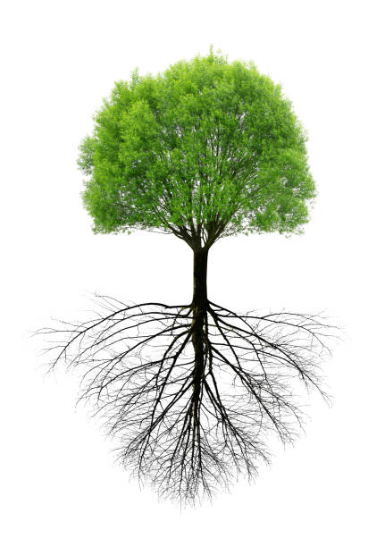

Slide 2
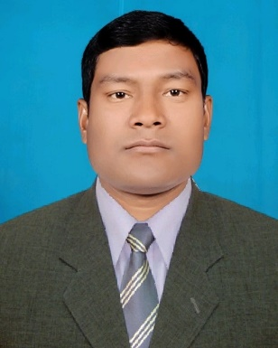

শিক্ষক পরিচিতি
পাঠ পরিচিতি
শ্রেণি: ৬ষ্ঠ
বিষয়: বিজ্ঞান
অধ্যায়: পঞ্চম পাঠ: 1-2
সময়: ৪৫ মিনিট তারিখ:
নারায়ন চন্দ্র রায়
চাপারহাট বালিকা উচ্চ বিদ্যালয়
sreenarayanroy123@gmai.com
Mob: 01717677211

Slide 3
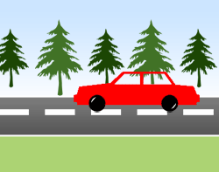


Notes:
পাঠ শিরোনাম বের করতে মাউস ক্লিক এর মাধ্যমে চিত্র সংশ্লিষ্ট প্রশ্নগুলো করা যেতে পারে।যেমন-
এটি কিসের ছবি? উঃ কার বা মোটরের ছবি।
এটি চলে কিসের সাহায্যে? উঃ পেট্রোল বা ডিজেল শক্তি দ্বারা।
এটি ঘোরে কিসের সাহায্যে? উঃ বৈদ্যুতিক শক্তির সাহায্যে।
জীব বা আমরা নানা ধরণের কাজকরি,তারজন্য শক্তি লাগে।সেই শক্তি আসে কোথা থেকে?
উঃ খাদ্য গ্রহণের মাধ্যমে শক্তি পেয়ে থাকি।

Slide 4
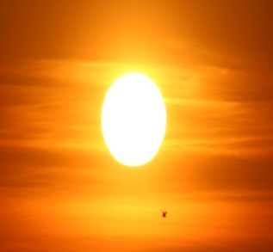
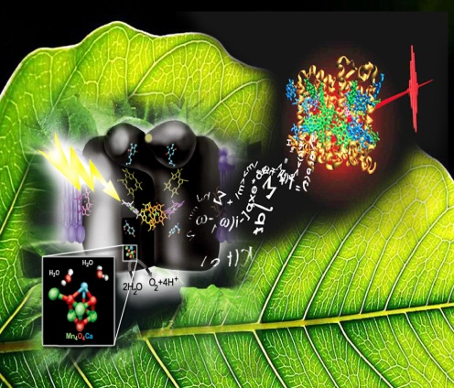
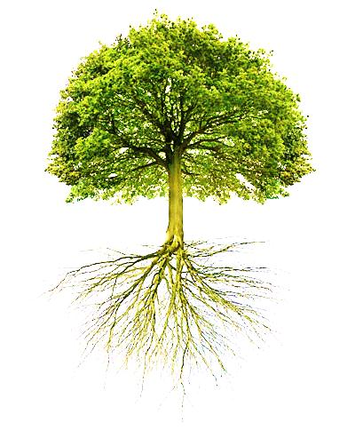
উদ্ভিদ সেই শক্তি কিভাবে পেয়ে থাকে?
উদ্ভিদের খাদ্য তৈরীর এই প্রক্রিয়াকে কি বলে?

Slide 5
আজকের পাঠের বিষয়
সালোকসংশ্লেষণ
Notes:
এই স্লাইডটি শিরোনাম লেখাসহ পাঠ ঘোষণার জন্য রাখা হয়েছে।

Slide 6
শিখনফল
এই পাঠ শেষে শিক্ষার্থীরা-
সালোকসংশ্লেষণ বর্ণনা করতে পারবে
সালোকসংশ্লেষণ প্রক্রিয়ায় প্রয়োজনীয় উপাদানগুলোর নাম উল্লেখ করতে পারবে
সালোকসংশ্লেষণে ক্লোরোফিল এবং আলোর ভূমিকা ব্যাখ্যা করতে পারবে।
Notes:
পাঠ শেষে কাঙ্খিত শিখনফলকে সামনে রেখে পাঠকে ধারাবাহিকভাবে পরিচালনার উদ্দেশ্যে এই স্লাইডটি রাখা হয়েছে।

Slide 7

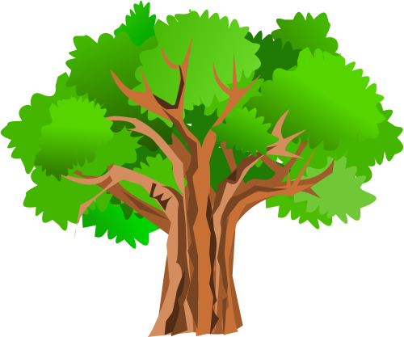
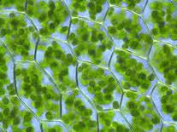
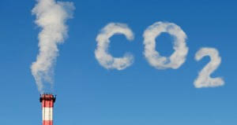
নিচের ছবি লক্ষ্য কর
সূর্যের আলো
ক্লোরোফিল
কার্বন-ডাই-অক্সাইড
এভাবে উদ্ভিদ নিজের খাদ্য নিজেই তৈরী করে ।
এই প্রক্রিয়াকে কি বলে ?
সালোকসংশ্লেষন

Slide 8

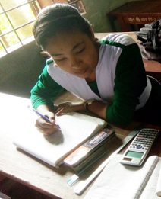
একক কাজ
সময়
৪ মিনিট
১। এক রেডিয়ান কাকে বলে ?
১। সালোকসংশ্লেষণ কী ?
২। রাতে সালোকসংশ্লেষণ হয় না কেন ?
৩। পৃথিবীতে সকল শক্তির উৎস কি ?
৪। সালোকসংশ্লেষণ প্রক্রিয়ায় কোন ধরণের খাদ্য
উৎপন্ন হয় ?

Slide 9
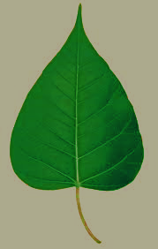
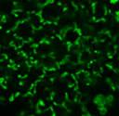
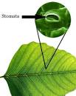
পাতাকে যে কারণে সালোকসংশ্লেষণের প্রধান স্থানরূপে গণ্য করা হয়-
চ্যাপ্টা পাতা
ক্লোরোপ্লাস্ট
চ্যাপ্টা পাতা
Notes:
পাতাকে যে কারণে সালোকসংশ্লেষণের প্রধান স্থানরূপে গণ্য করা হয় তার ব্যাখ্যা নিম্নরুপে দেওয়া যেতে পারে-
পাতা চ্যাপ্টা ও সম্প্রসারিত হওয়ায় বেশি পরিমাণ সূর্যরশ্মি এবং অল্প সময়ে প্রচুর পরিমাণ কার্বন ডাই-অক্সাইড শোষিত হয়।
পাতার কোষগুলোতে ক্লোরোপ্লাস্টের সংখ্যা অনেক বেশি।
পাতায় অসংখ্য পত্ররন্ধ্র থাকায় সালোকসংশ্লেষণের সময় গ্যাসীয় আদান-প্রদান সহজে ঘটে

Slide 10
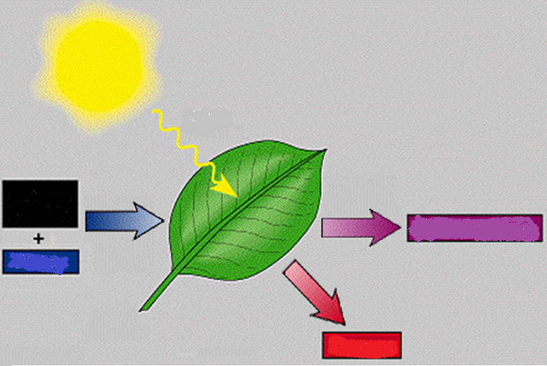
আলো
কার্বন ডাই
অক্সাইড
শর্করা
পানি
অক্সিজেন
Notes:
একটি পাতায় পক্রিয়াটি যেভাবে ঘটে এখানে তার বর্ণনা দেওয়া যেতে পারে।

Slide 11
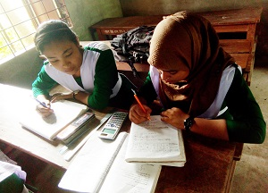
জোড়ায় কাজ
সময়
৫ মিনিট
জীবজগৎ সালোকসংশ্লেষণের উপর নির্ভরশীল - ব্যাখ্যা কর ।

Slide 12
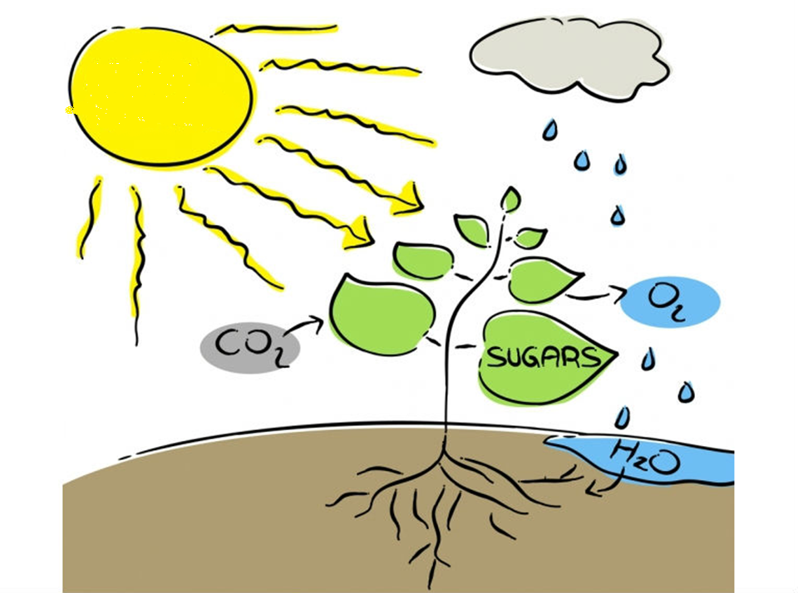
সালোকসংশ্লেষণের সম্পূর্ণ প্রকৃয়া।
Notes:
সম্পূর্ণ উদ্ভিদে পক্রিয়াটি যেভাবে ঘটে এখানে তার বর্ণনা দেওয়া যেতে পারে।

Slide 13
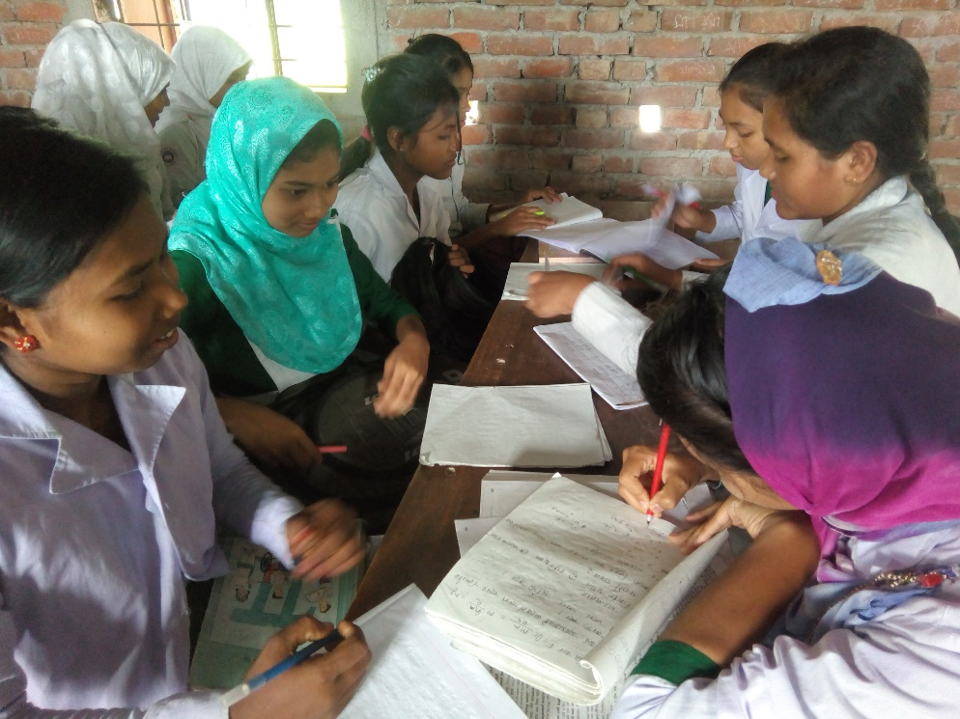
দলীয় কাজ
সময়
৫ মিনিট
উদ্ভিদের খাদ্য তৈরীতে ক্লোরোপ্লাস্টের গুরুত্ব ব্যাখ্যা কর ।

Slide 14
মূল্যায়ন
১। সালোকসংশ্লেষণ কী ?
২। ক্লোরোফিল কী ?
৩। গাছের পাতা সবুজ দেখা যায় কেন ?
৪। সালোকসংশ্লেষণের কাঁচামালের নাম কী ?

Slide 15
গুরুত্বপূর্ণ শব্দঃ
প্লাস্টিড
ক্লোরোপ্লাস্ট
পত্ররন্ধ্র

Slide 16
বাড়ির কাজ
“স্থলজ উদ্ভিদের সালোকসংশ্লেষণে অভিস্রবন অপরিহার্য”-বিশ্লেষণ কর।

Slide 17

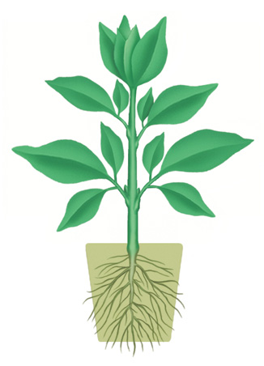

ধন্যবাদ

